Slide 1
Uma concepção dialética do desenvolvimento infantil
HENRI WALLON
Izabel Galvão
Bianca Gorgulho 8602771
Camila freire 8532700
Gabriela laskievic 8533041
Giovanna Caetano 8533260
Nina levy 8533444

Slide 2
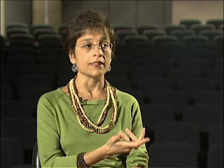
BIOGRAFIA – IZABEL GALVÃO
Izabel Galvão é pedagoga formada pela USP, onde também cursou mestrado (com dissertação sobre aspectos da teoria de Henri Wallon) e doutorado.
Atuou como professora de Ensino Fundamental e técnica de programas educacionais voltados para a infância.

Slide 3
DIMENSÕES DO MOVIMENTO
ATO MOTOR:
O movimento tem um papel fundamental na afetividade e na cognição.
Motricidade Expressiva = dimensão afetiva do movimento.
“A atividade muscular pode existir sem que se dê deslocamento do corpo no espaço”. p.69
Funções da musculatura:
Cinética: regula o estiramento e o encurtamento das fibras musculares e é responsável pelo movimento de qualquer parte do corpo.
Postural ou Tônica: regula a variação no grau de tensão dos músculos.

Slide 4
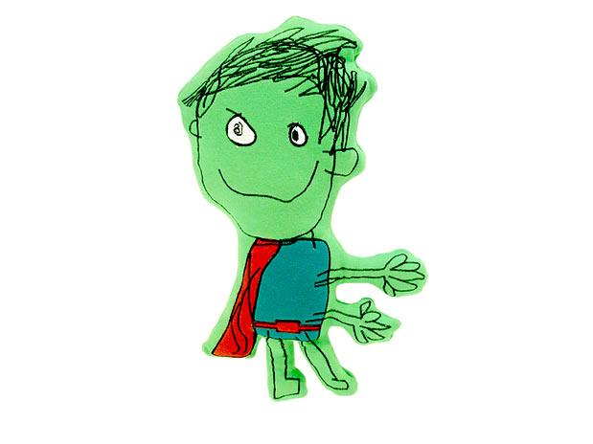
DIMENSÕES DO MOVIMENTO
A primeira função do movimento no desenvolvimento infantil é afetiva.
No final do primeiro ano, com o desenvolvimento das praxias¹, o movimento da criança passa a ser como “instrumento de exploração do mundo físico”, adaptação à realidade. Esse desenvolvimento define o inicio da dimensão cognitiva do movimento.
¹Praxias: função que permite a realização de gestos coordenados.

Slide 5
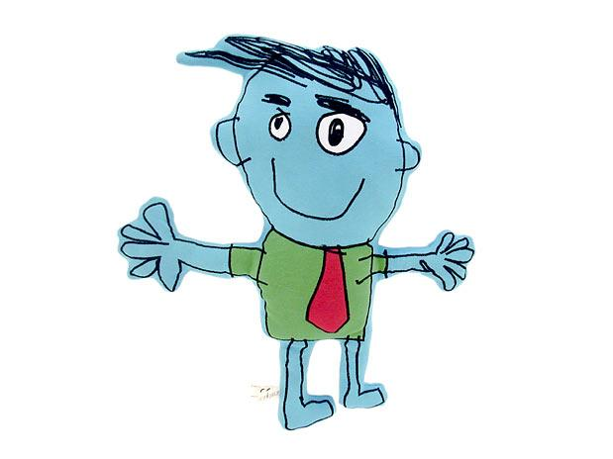
- Estabilidade postural e equilíbrio
Função tônica: está ligada diretamente ao movimento, o equilíbrio do corpo e estabilidade dos gestos.
Quando a pessoa está parada, ou seja sem se movimentar a atividade postural é intensa, pois necessita sustentar o corpo numa certa posição.

Slide 6
- Origens motoras da atividade cognitiva
A função postural está diretamente ligada ao intelectual, sendo que ela dá sustentação à atividade de reflexo mental.
Exemplo: “Quando, durante a leitura de um texto, confrontamo-nos com problemas difíceis de serem resolvidos, mudar de posição, levantar da cadeira ou andar um pouco são recursos que podem ajudar.” p.71
Quando realizamos contorções ou contrações faciais e corporais estamos também ligados à função tônica, pois nosso corpo se enquadra para a percepção adequada.
O papel do movimento na percepção na CRIANÇA é mais intenso, pois a criança reage corporalmente aos estímulos externos, adotando “atitudes”.
“Para Wallon, a imitação é uma forma de atividade que revela, de maneira incontestável, as origens motoras do ato mental.” p.72

Slide 7
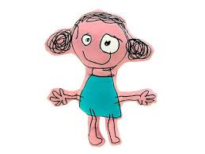
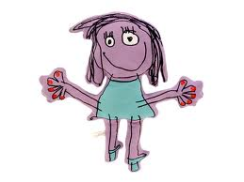
- Origens motoras da atividade cognitiva
Mentalidade Projetiva: quando a criança recorre ao gesto para completar a expressão do seu pensamento.
Exemplo: Quando a criança fala “eu gosto de você, assim ó!” mostrando com os braços abertos.
Simulacro: quando o movimento é capaz de tornar presente o objeto e de substituí-lo.
Exemplo: Quando a criança esta brincando de dar banho nas bonecas, ela ensaboa como se existisse um sabonete.

Slide 8
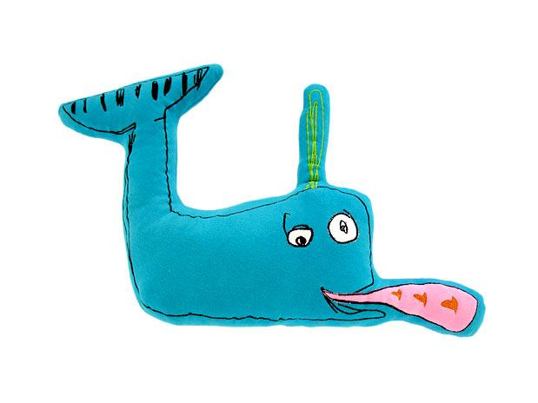
- Ação sobre o mundo físico
Para Wallon, a linguagem é o instrumento e suporte indispensável aos progressos do pensamento, existindo entre pensamento e linguagem uma relação de reciprocidade.
Quando a criança se apropria da linguagem, ocorre uma mudança com a maneira dela se relacionar com o mundo, podendo ela obter 'equivalentes' de objetos por meio de imagens e símbolos e assim estabelecer uma conexão mental com a vida, cada vez mais eficiente.

Slide 9
- Controle do movimento
Wallon apoiou-se nas manifestações verbais do pensamento em seus experimentos (entrevistas) feitos com crianças entre 5 e 9 anos. Durante as entrevistas, ele procurava levar o pensamento aos seus limites para que, em situação de dificuldade, pudessem ser percebidas suas contradições e seus mecanismos próprios.
O pensamento infantil é regido por uma dinâmica binária, que compõe em pares os objetos mentais, passando da identificação à diferenciação sem lógica aparente.

Slide 10
PENSAMENTO, LINGUAGEM E CONHECIMENTO
Linguagem: instrumento e suporte indispensável aos progressos do pensamento.
Relação recíproca entre pensamento e linguagem - um depende do outro para acontecer.
Ao adquirir a linguagem a criança muda radicalmente a forma de se relacionar com o mundo. É nesse momento que ela começa a se diferenciar significativamente de um animal. Não é mais necessário falar somente no presente e com objetos reais, as imagens começam a ser formadas no plano mental.

Slide 11
- A dinâmica do pensamento infantil
Wallon se apoia nas manifestações verbais do pensamento.
Através das entrevistas realizadas com as crianças sobre coisas presentes no dia-a-dia (como chuva, vento...) ele procurava levar o pensamento ao limite, para que em situações de dificuldade, pudessem ser percebidas contradições e mecanismos próprios.
O pensamento infantil é regido por uma dinâmica binária, compondo os objetos mentais em pares. O par é a estrutura elementar desse pensamento, podendo sempre ter dois objetos para comparação.

Slide 12
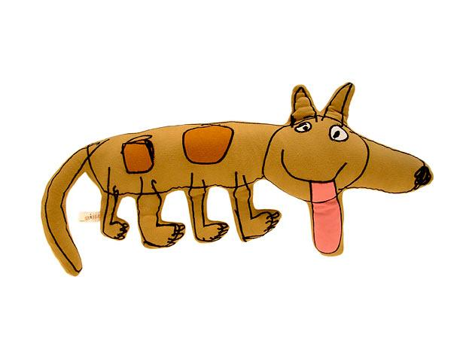
- A dinâmica do pensamento infantil
Os pares podem ser feitos independentemente do seu significado objetivo. Podem se associar por critérios afetivos ou sob influencia de aspectos sensório-motores da linguagem.
Podemos identificar uma dimensão poética na linguagem infantil, já que, assim como na poesia, há uma prevalência da sonoridade dobre o significado das palavras.

Slide 13
- Pensamento categorial
É no pensamento categorial que se intensifica a realização das diferenciações.
Ao longo do estágio consolida-se a função categorial:
Trata-se da capacidade de organizar o real em séries e classes apoiados sobre um fundo simbólico estável;
Objetivação do real;
Ajustamento gradativo do pensamento à realidade das coisas.

Slide 14
- Pensamento categorial
Função Categorial: Aptidão para diferenciar os objetos entre si e as tarefas essenciais do conhecimento.
O início do estágio categorial é o amadurecimento dos centros de inibição e discriminação.
Com o amadurecimento das funções de inibição e discriminação no sistema nervoso torna-se possível a redução do sincretismo e da instabilidade do plano motor.
A criança forma conhecimento de si própria e reúne condições de se posicionar diante dos acontecimentos cotidianos, enquanto seu pensamento se diferencia e identifica a si e ao outro.
A consolidação da função categorial são processos em estreita dependência do meio cultural.

Slide 15
- Pensamento sincrético
Sincretismo: “caráter confuso e global do pensamento e percepção infantis.”
Fenômenos do pensamento sincrético:
Fabulação: “inventa uma explicação original” p.82
Tautologia: “define o termo pela repetição do mesmo” p.82
Elisão: “fala confusa” p.83 - parece que está incompleta, muitas vezes é levada pelo lado da afetividade, como experiências pessoais.
“O processo de simbolização é decisivo para que o pensamento atinja uma representação mais objetiva da realidade, pois substitui as referências pessoais por signos convencionais.” p.83,84

Slide 16
Referência Bibliográfica
GALVÃO, I. Dimensões do movimento; Pensamento, linguagem e conhecimento. In: Henri Wallon: Uma concepção dialética do desenvolvimento infantil. Petrópolis: Vozes, p.69-87,1995.
Ilustração: Almofadas orgânicas desenhadas por criança. In.: http://mulher.terra.com.br/veja-fotos-das-almofadas-organicas-desenhadas-por-criancas,ae4827dc2ce27310VgnCLD100000bbcceb0aRCRD.html

